Slide 1

ANALISIS KOMPLEKSITAS ALGORITMA BUBBLE SORT DAN MERGE SORT
Makmun ZA [21101200032]
Deni Warsa Setiawan [211012000050]
Duta Arief Christanto [21101200023]
Miswan [21101200035]
Notes:
tes

Slide 2
A. Pengertian dan Pseudocode
Bubble Sort
BubbleSort(array)
for i=length(array)-1 downto 0 do
for j=1 to i do
if array[j-1] > array[j] then
swap(array[j-1],array[j])
end if
end for
end for
Notes:
Bubble sort merupakan algoritma sorting yang secara berulang melakukan pengecekan kepada semua anggota dalam suatu struktur data, melakukan perbandingan, dan menukar posisi antar anggota.

Slide 3
A. Pengertian dan Pseudocode
2. Merge Sort
MergeSort(array,low,high)
mid : integer
if (low<high) then
mid <- (low+high)/2
MergeSort(array,low,mid)
MergeSort(array,mid+1,high)
Merge(array,low,high,mid)
endif
Notes:
Merge sort merupakan algoritma sorting yang melakukan pembagian anggota struktur data menjadi subbagian yang terdiri dari lebih dari satu anggota, lalu anggota pada subbagian dibandingkan dan ditukar posisinya apabila memenuhi syarat. Algoritma akan terus berlanjut dengan subbagian yang lebih banyak anggota sampai seluruh anggota telah selesai dibandingkan.

Slide 4

B. C(n), T(n), Kelas Efisiensi
Bubble Sort
$$T\left(n\right)∈O(n^{2})$$
$$C\left(n\right)= c_{op}n^{2}$$
$$Kelas efisiensi Kuadratik$$
Merge Sort
$$T\left(n\right)∈O(n\log{n)}$$
$$C\left(n\right)= c_{op}n\log{n}$$
$$Kelas efisiensi Logaritmik$$

Slide 5
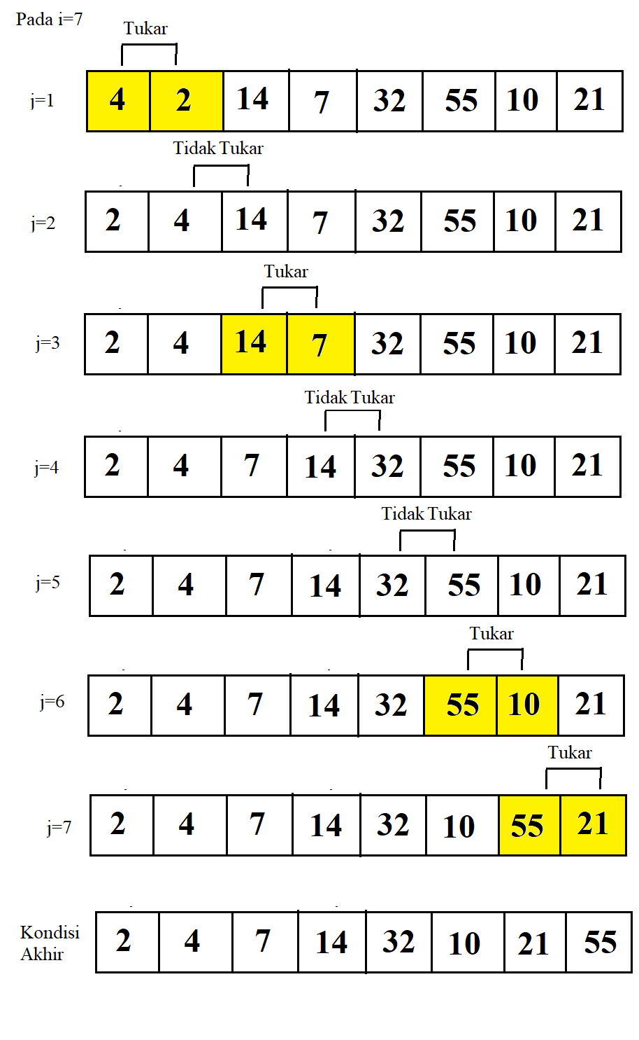
C. Contoh dan Ilustrasi
Bubble Sort

Slide 6
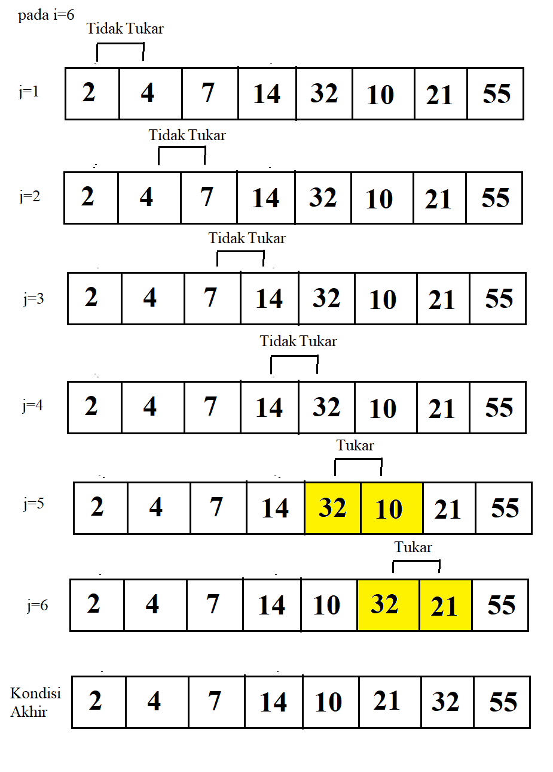
C. Contoh dan Ilustrasi

Slide 7
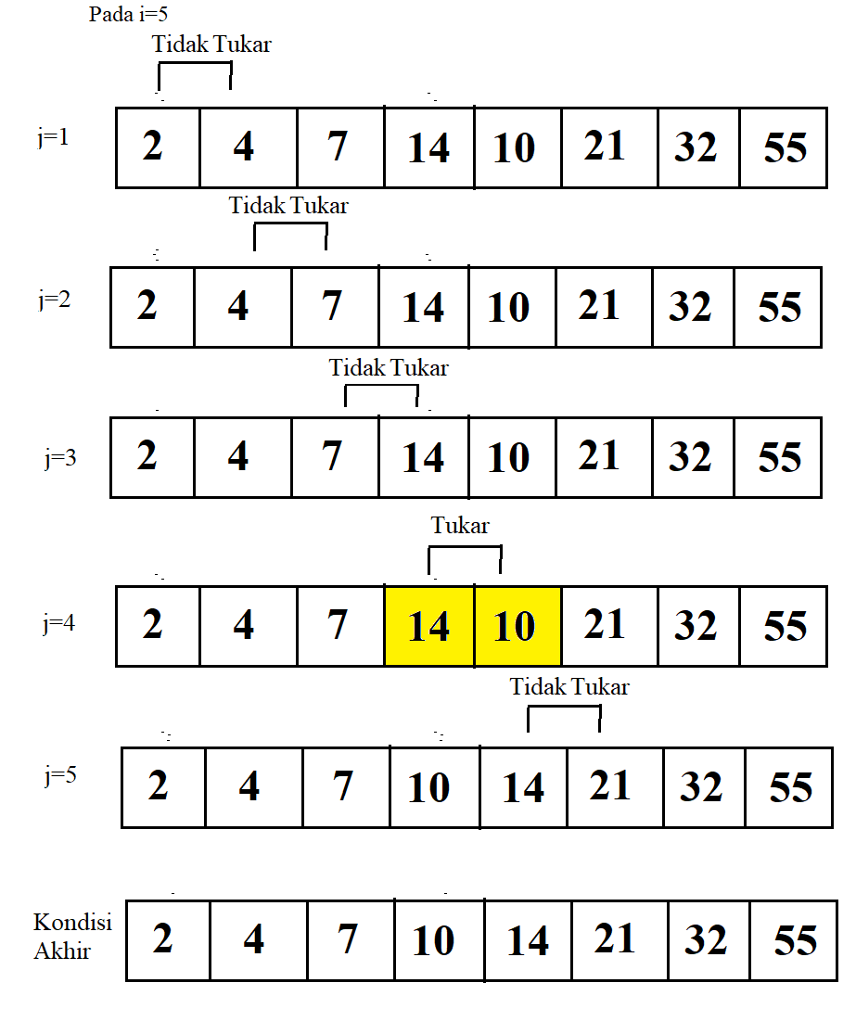
C. Contoh dan Ilustrasi

Slide 8
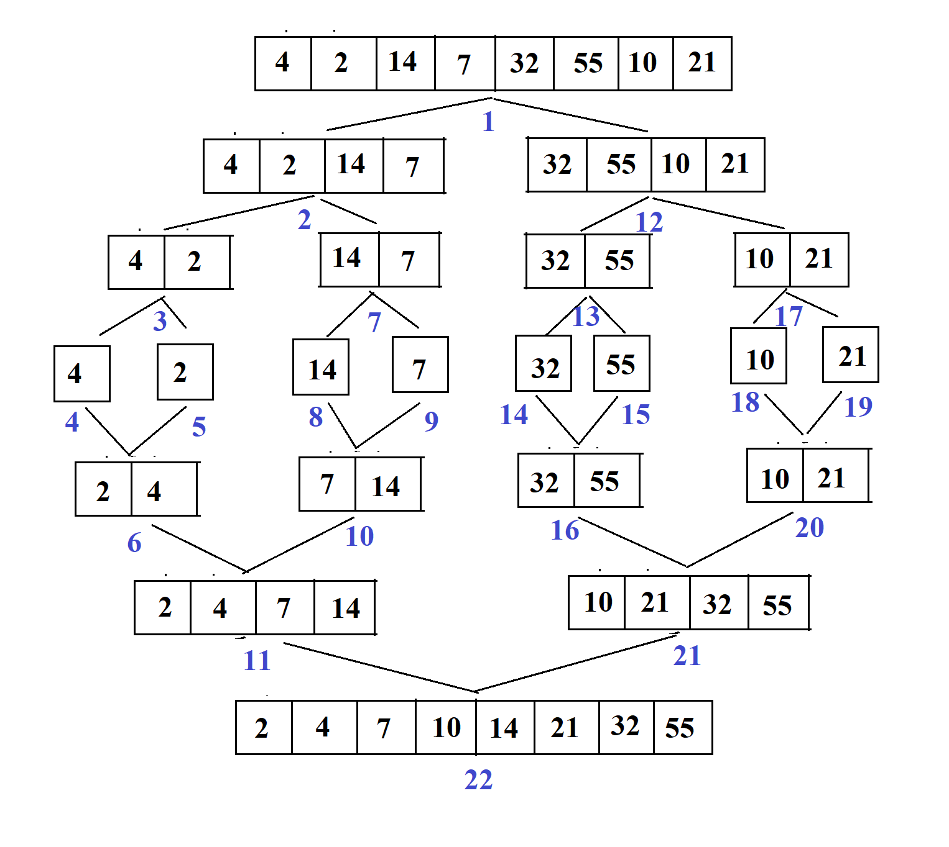
C. Contoh dan Ilustrasi
2. Merge Sort

Slide 9
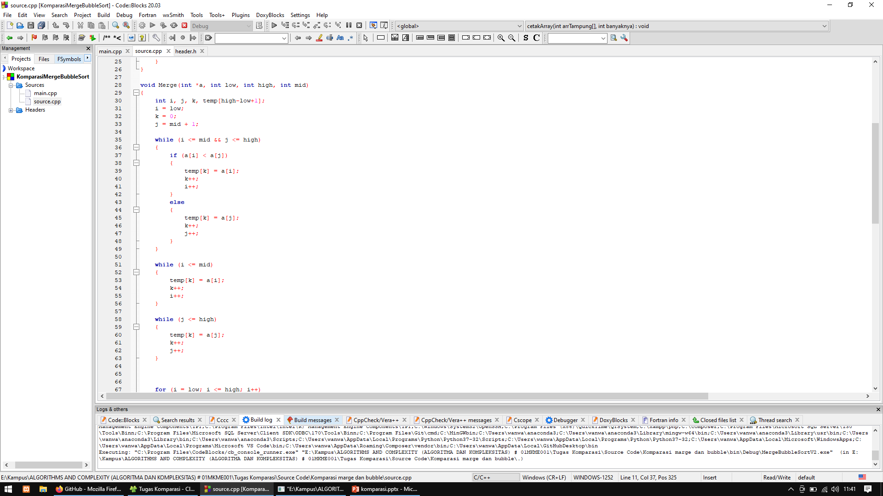
D. Source Nanti Akan ditampilkan langsung

Slide 10
E. Tabel dan Grafik
Input (n) | 10 | 100 | 1000 | 10000 | 100000 | 250000
BubbleSort | 0 | 0 | 0.015 | 0.527 | 54.457 | 332
MergeSort | 0 | 0 | 0 | 0 | 0.033 | 0.078

Slide 11
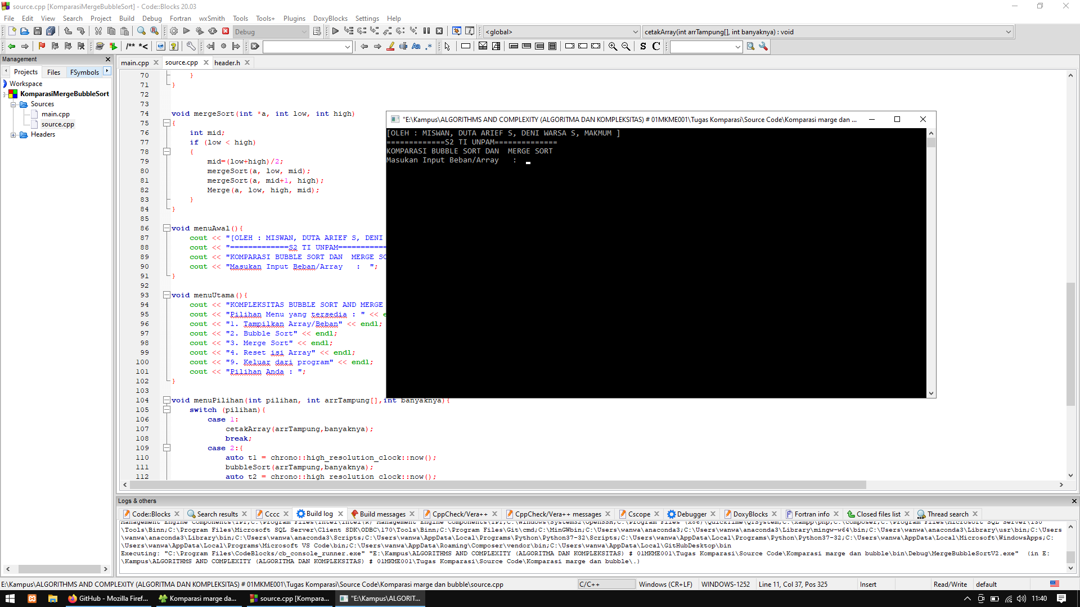
F. VISUALISASI Nanti Akan ditampilkan langsung

